Slide 1
Фотоотчёт «Деятельность в группе № 13 по реализации проекта «Рыбы. Морские, пресноводные и аквариумные»

Slide 2
Сроки: 18.03.-25.03. 2019 год
Участники: дети 5-6 лет (13 группа), Корнийчук Т.Н., воспитатель 1КК, Головко Г.В., учитель-логопед 1КК; родители.
Образовательные области: познавательное и речевое развитие, социально-коммуникативное развитие, художественно-эстетическое развитие, физическое развитие.

Slide 3
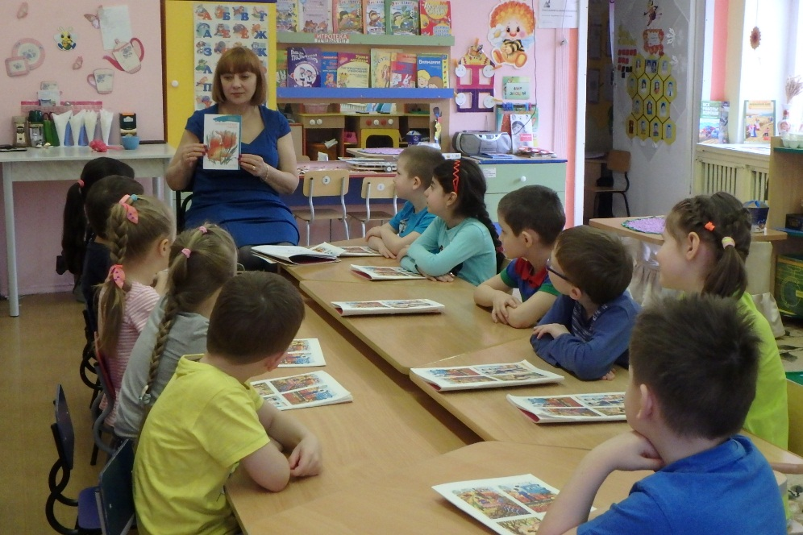
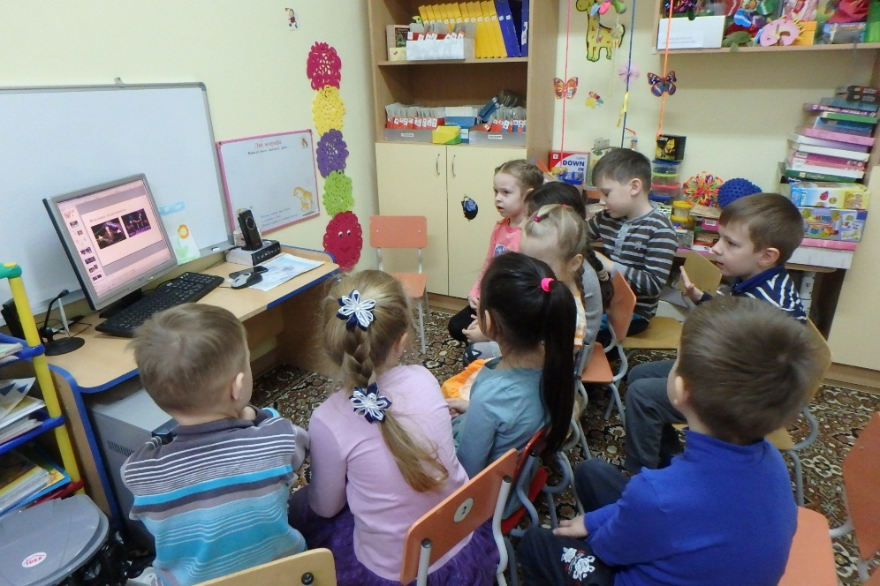
Познавательно-речевое развитие: просмотр презентаций, беседы по лексической теме.

Slide 4
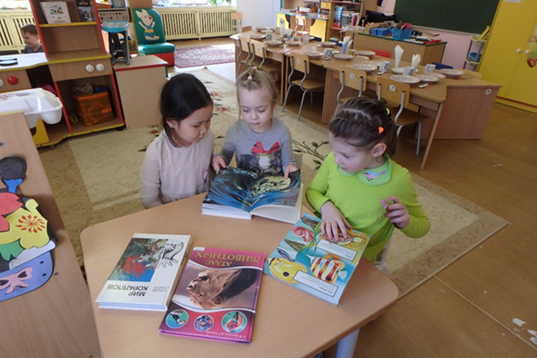
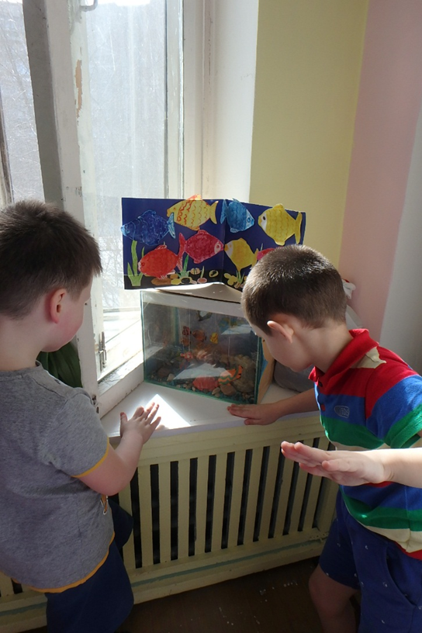
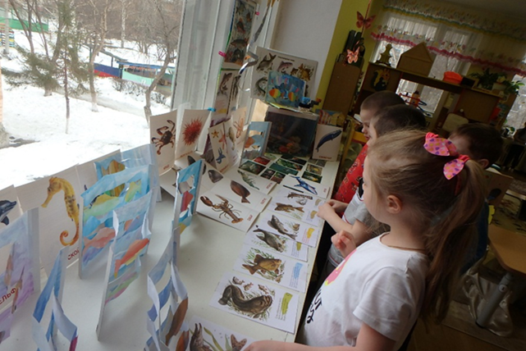
Познавательно-речевое развитие: дети беседуют о рыбах в свободном общении.

Slide 5
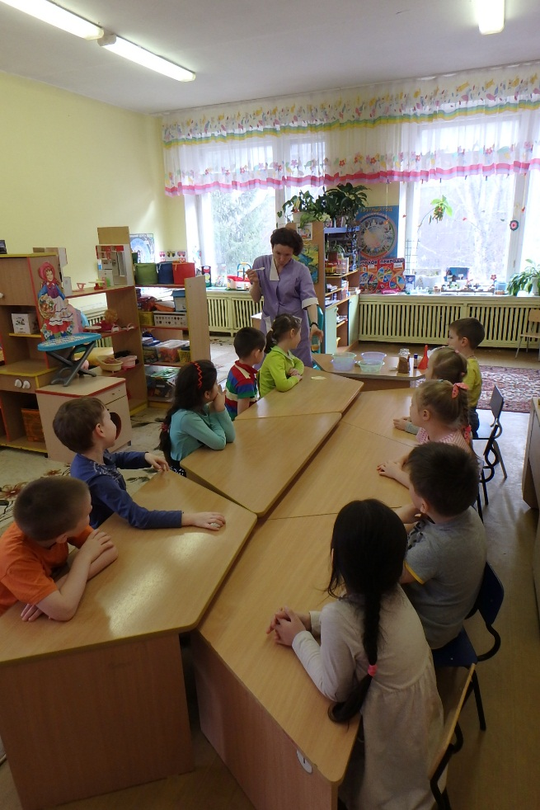
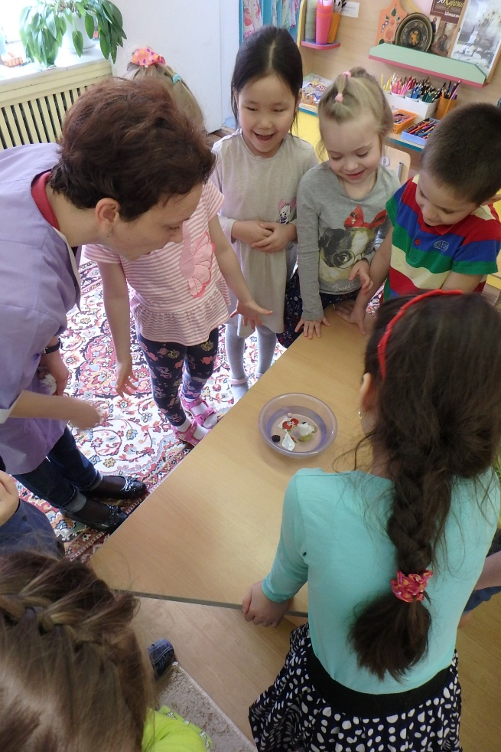
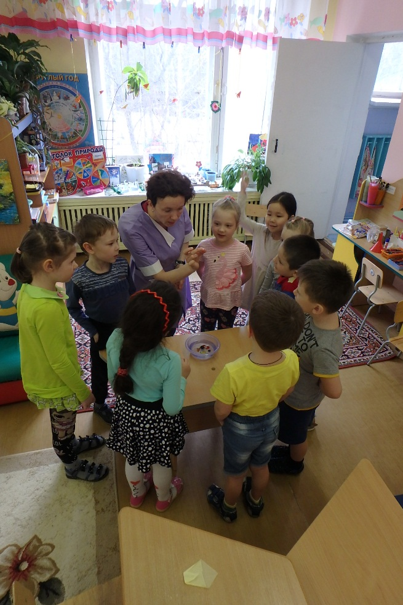
Познавательно-исследовательская деятельность: опыты с водой.

Slide 6
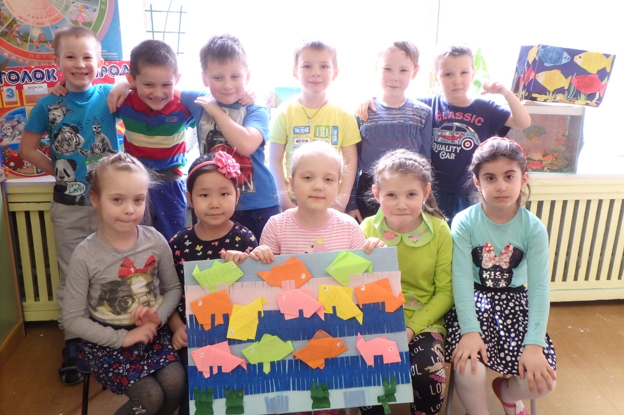
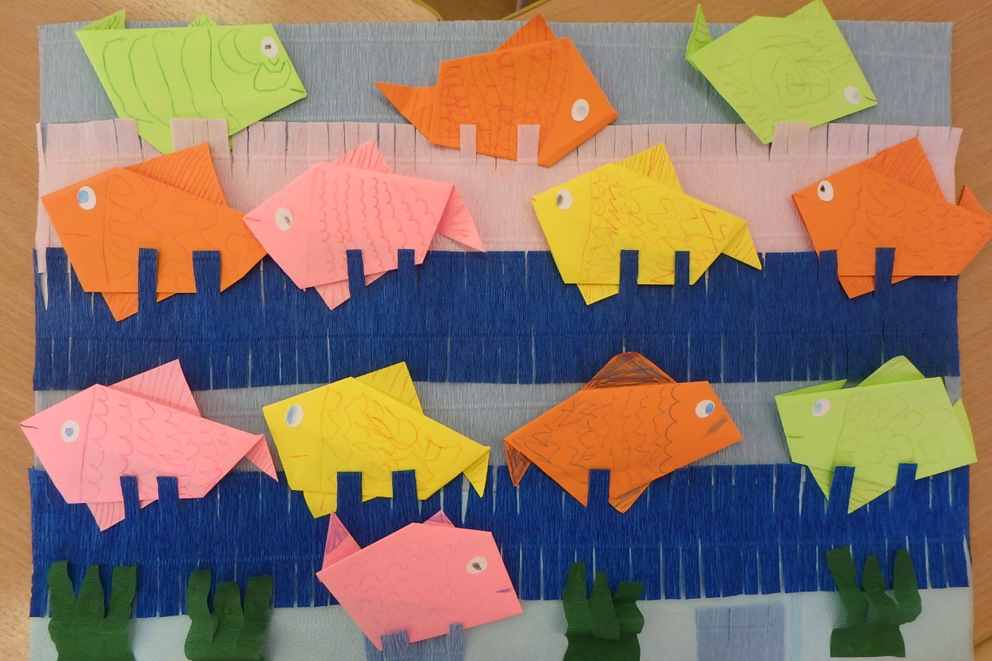
Художественно-эстетическое развитие: оригами «рыбка». Коллективная работа «Весёлые рыбки».

Slide 7
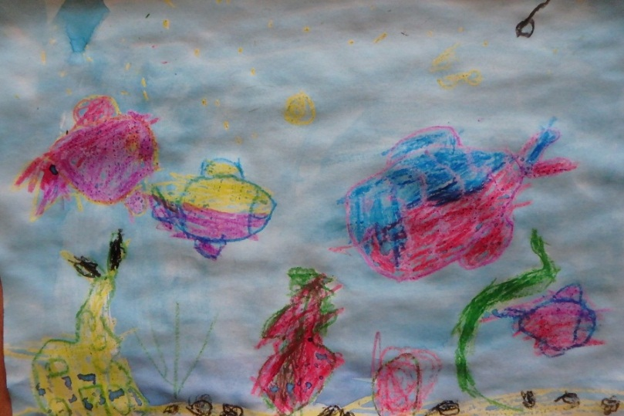
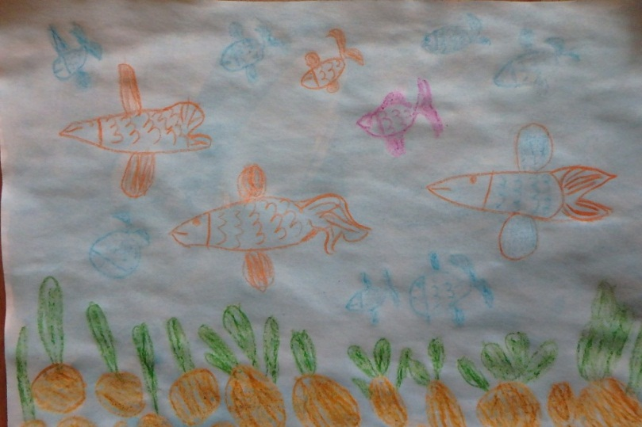
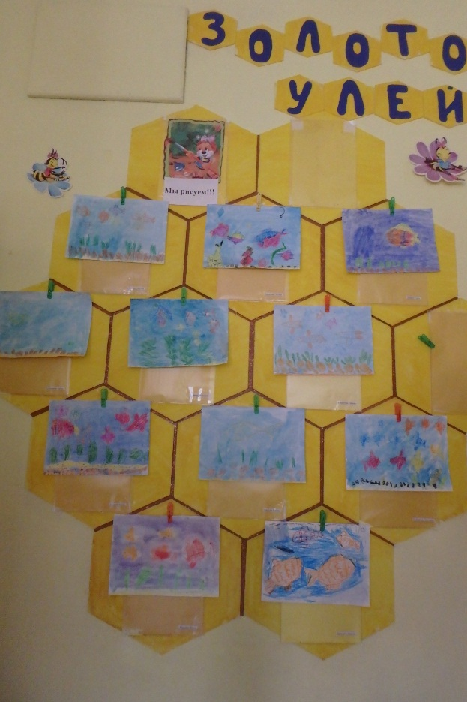
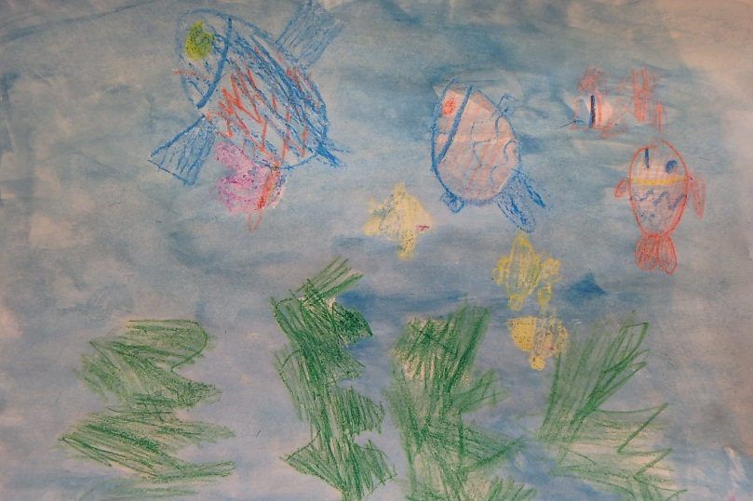
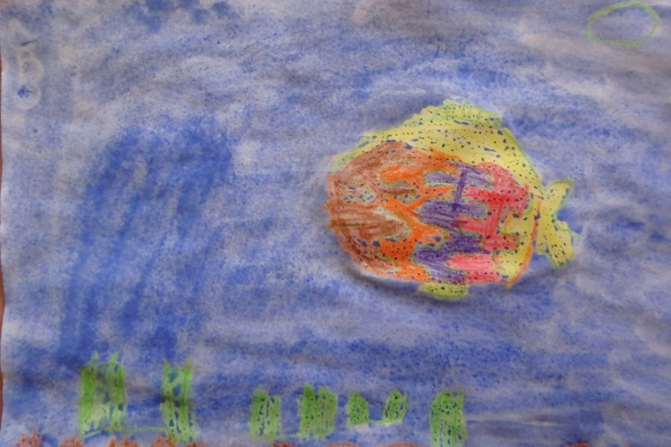
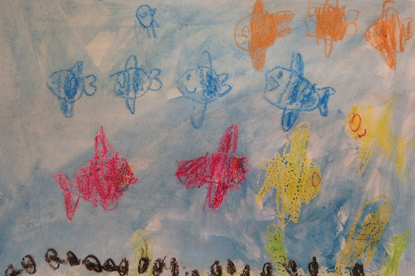
Художественно-эстетическое развитие: рисование восковыми мелками и акварельными красками – «В аквариуме».

Slide 8
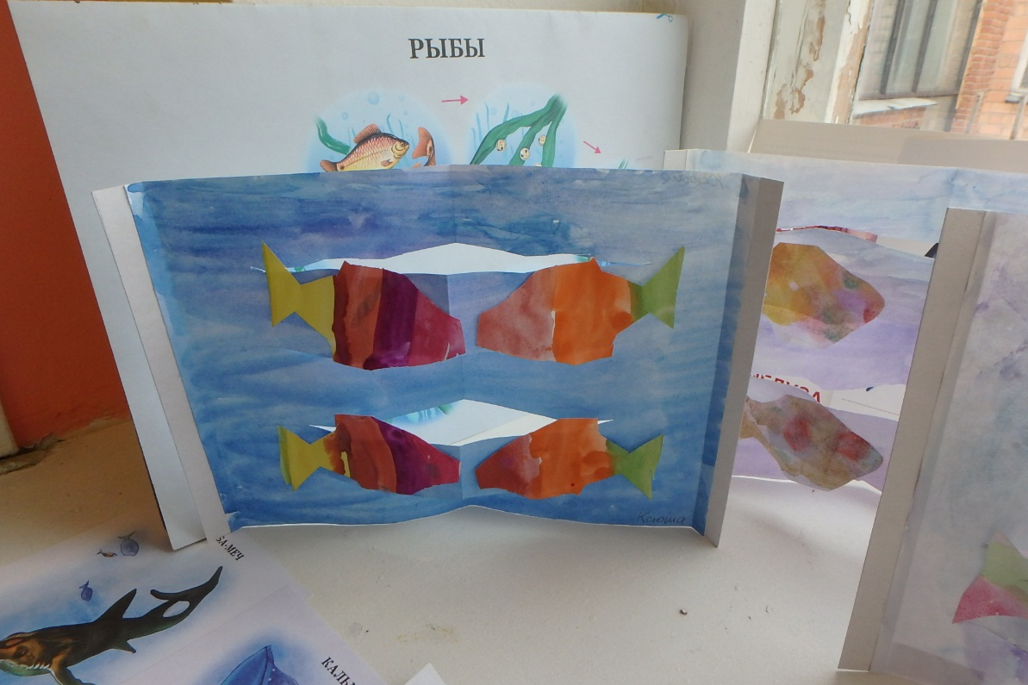
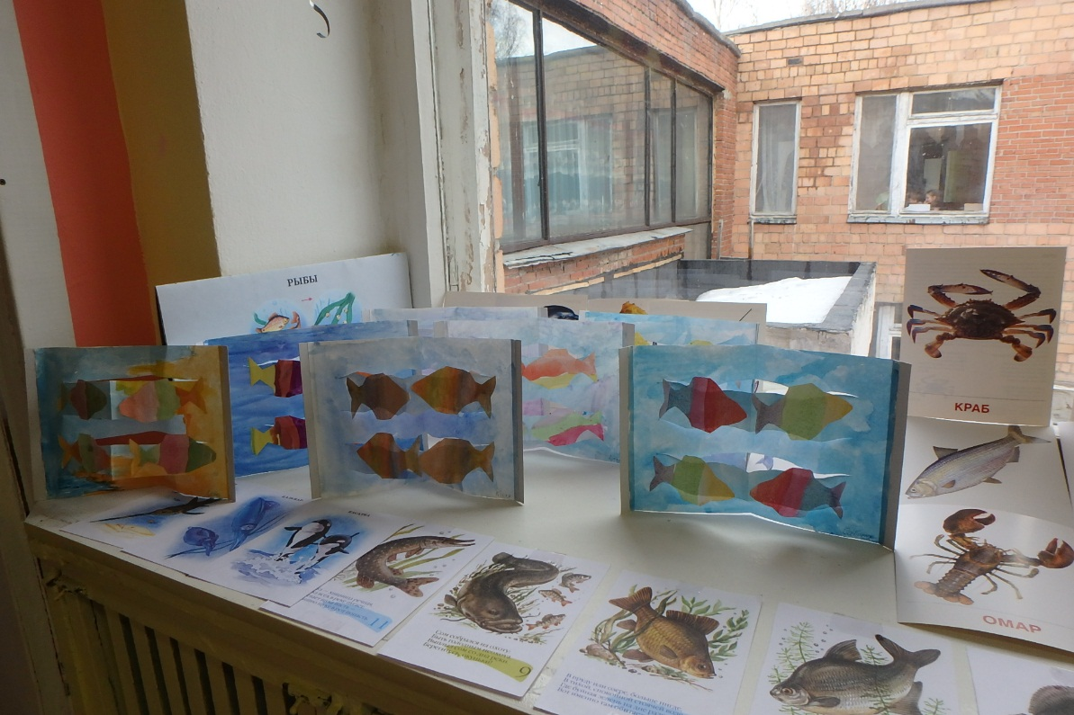
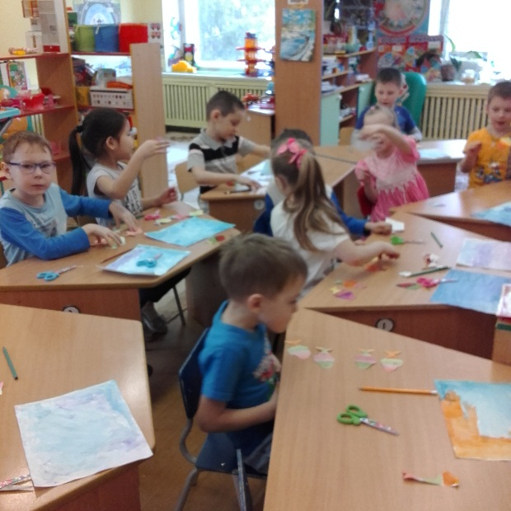
Объёмная аппликация и конструирование из бумаги – «Море волнуется».

Slide 9
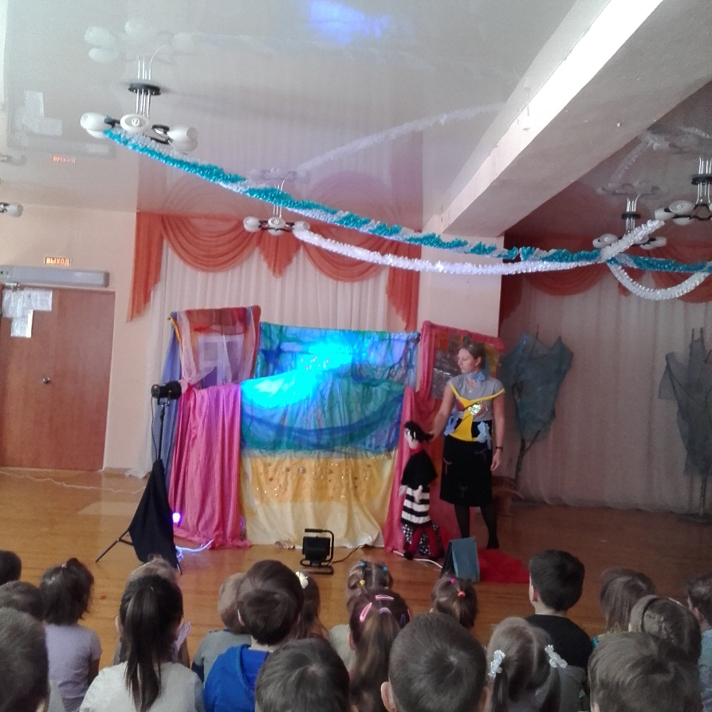
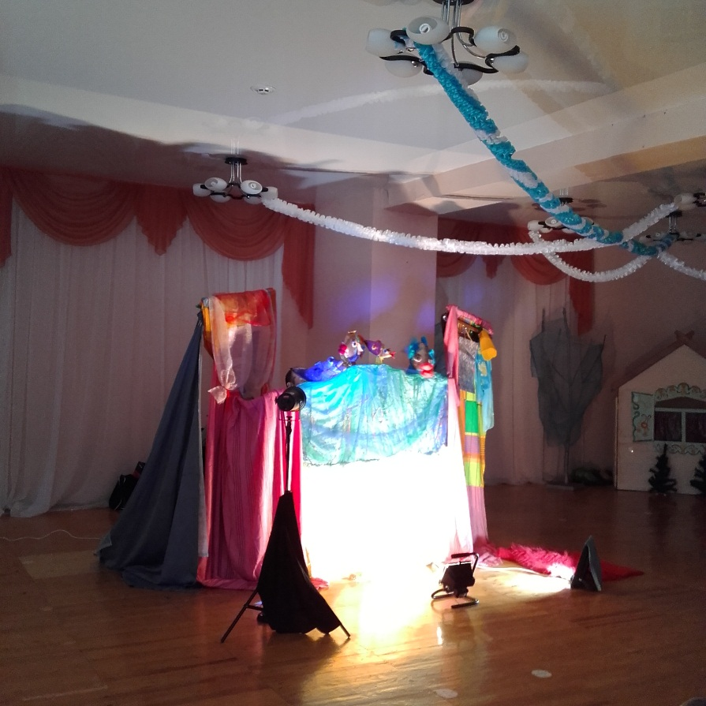
Художественно-эстетическое развитие – кукольный театр «Из жизни рыб».

Slide 10
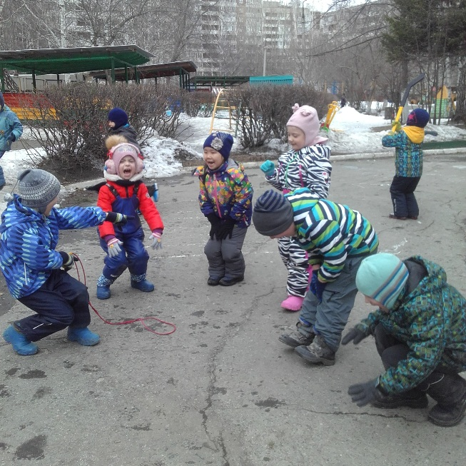
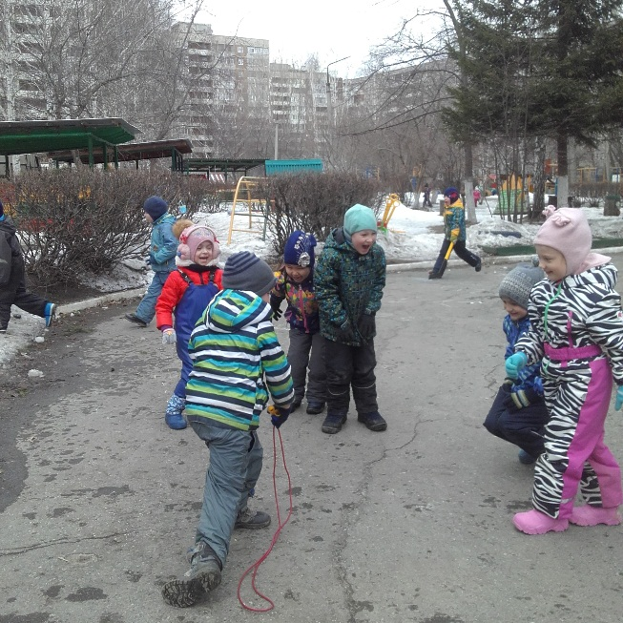
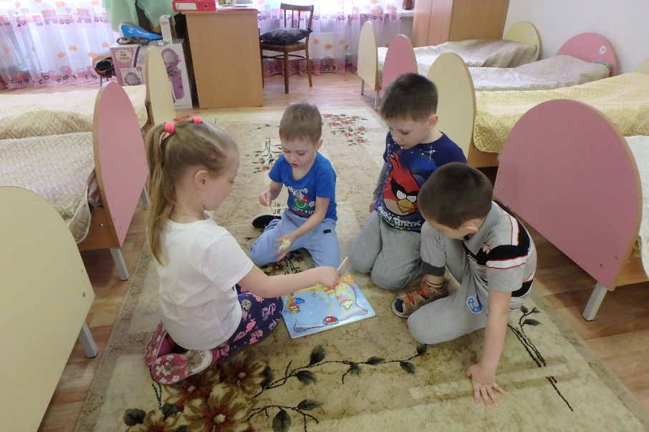
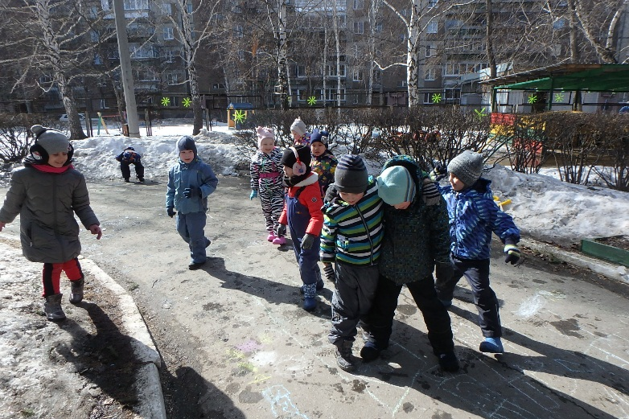
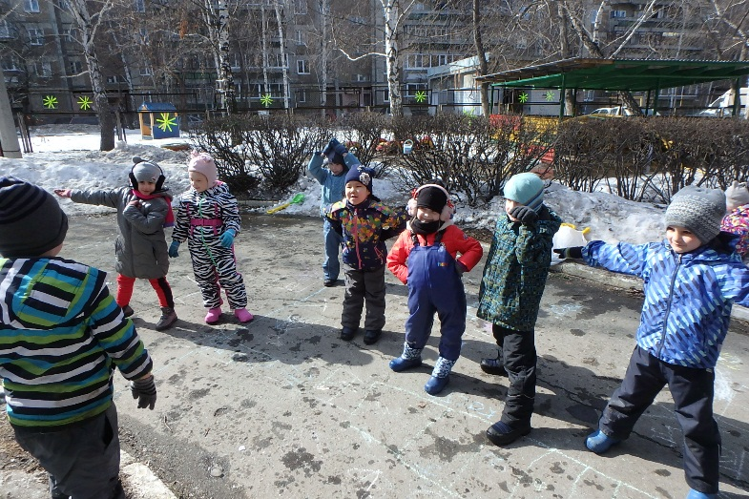
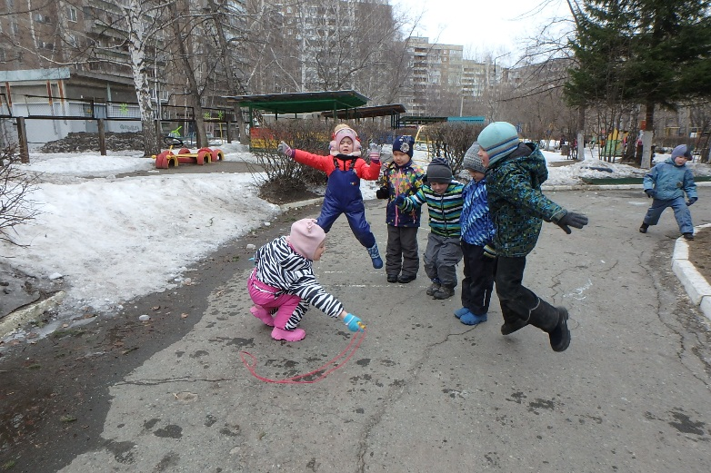
Социально-коммуникативное развитие: подвижные игры «Море волнуется раз», «Рыбак и рыбки». Дидактическая игра «Рыбалка».

Slide 11
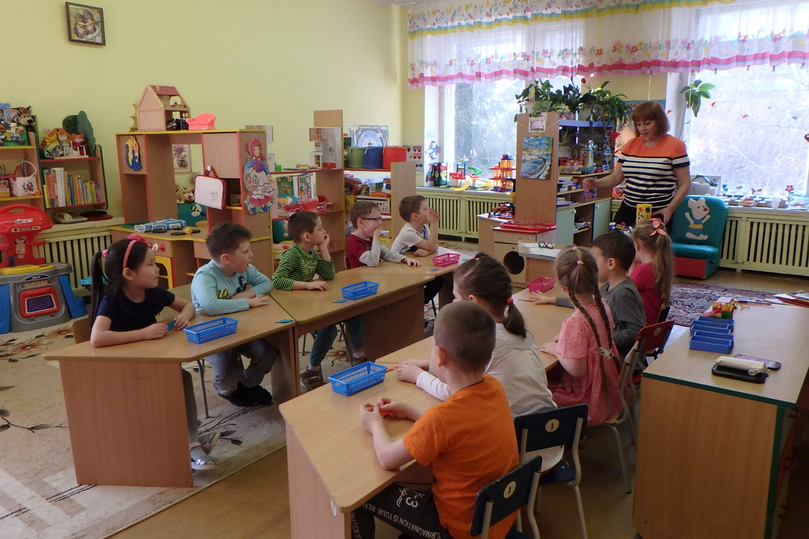
Итоговое игровое занятие – викторина «Что я знаю о рыбах?»

Slide 12
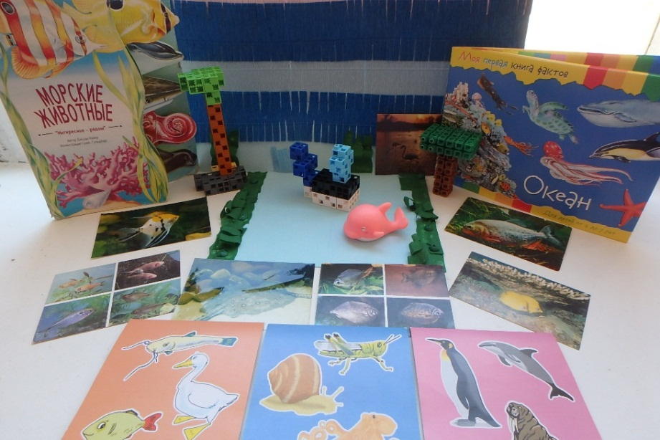
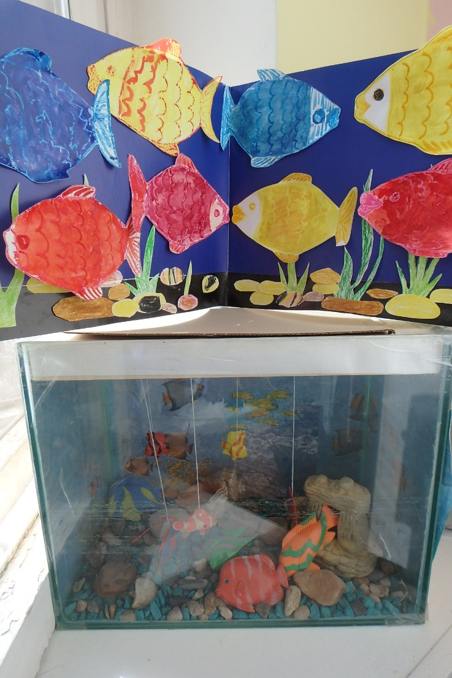
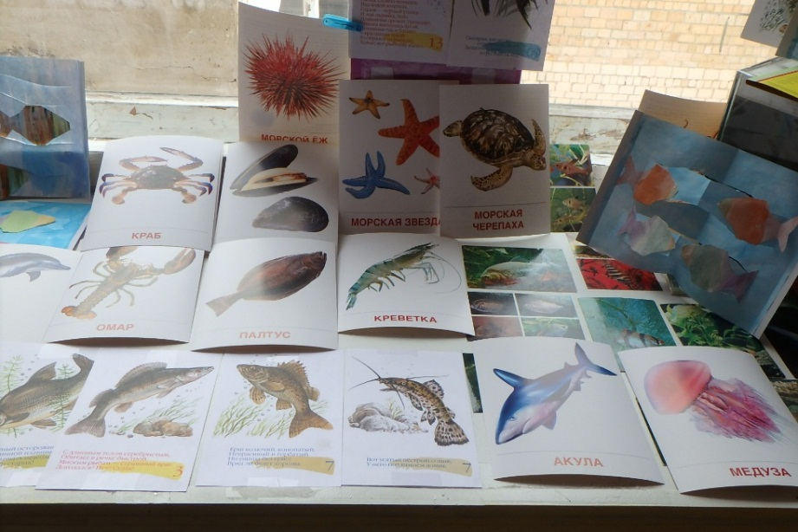
Оформление выставки по лексической теме «Рыбы».

Slide 13
Спасибо за внимание!!!

